Slide 1



TIFERET ELIAV • Diabetes & AI
סימולציית טיפול ב-GLP1 במטופל הסובל מסוכרת והשמנה וסיבוכים נילווים
עזרו ליעקב (בן 67) שסובל מסוכרת, השמנה וריבוי סיבוכים למצוא את האיזון והדרך המתאימה להצלחה
סימולציה קלינית מתקדמת
בחסות חברת נובו נורדיסק

Slide 2



פתיחה
מפגש קליני מורכב
רקע
המטופל
רקע CVA 2023 ו-IHD
יעקב (בן 67) (BMI 36.1)
ניהול הטיפול
ניהול טיפול מתקדם, טיטרציית Wegovy 2.4mg, התאמת מינוני אינסולין וניטור רציף ב-Libre 2
סימולציית טיפול ב-GLP1 במטופל הסובל מסוכרת והשמנה וסיבוכים נילווים | TIFERET ELIAV • Diabetes & AI

Slide 3



סקירה כללית
המקרה במבט אחד
הישגי חיישן Libre 2
התאמת טיפול וטיטרציה
פרופיל מטופל מורכב
זינוק ב-TIR מ-30% ל-79%, סוכר ממוצע 116 mg/dL, GMI 6.1% וירידה של 11 ק"ג
טיטרציית Wegovy עד 2.4mg, הפחתת אינסולין בולוס מ-12 ל-8 יחידות לארוחה והורדת בזאלי מ-40 ל-36 יחידות
שילוב סוכרת, השמנה (BMI 36.1), רקע מוחי CVA, צנתור IHD, דום נשימה וכיב ברגל
TIR 79%
Wegovy 2.4mg
BMI 36.1
סימולציית טיפול ב-GLP1 במטופל הסובל מסוכרת והשמנה וסיבוכים נילווים | TIFERET ELIAV • Diabetes & AI

Slide 4
מבנה הלומדה ומסלול הטיפול במטופל
מפת הדרך הקלינית
5
4
3
2
1
שלב 5
שלב 4
שלב 3
שלב 2
שלב 1
סיכום מקרה
מעקב ספטמבר 2026
מעקב וויגובי 2.4 מ"ג
ביקור ראשון (חלק ב')
ביקור ראשון (חלק א')
הטבה במשקל, בשינה ובפצע כף הרגל, הפחתת סיכון טרשתי ועקרונות לפרקטיקה
ניתוח מדדי חיישן Libre 2 / AGP: זינוק ב-TIR מ-30% ל-79%, סוכר ממוצע 116 mg/dL, GMI 6.1% וניתוח פרופיל יממתי מלא
סולם מינוני Wegovy, הורדת בולוס מ-12 ל-8 יחידות, הורדת בזאלי מ-40 ל-36 ומניעת היפוגליקמיה
החלטה על אינסולין קצר טווח, פריקת Libre, בדיקת הזרקות, ראיות מחקריות (STEP, SELECT, שב"ן)
קבלת המטופל והערכה ראשונית: אנמנזה, תקשורת מקרבת, מחלות רקע, מעבדה ובדיקה גופנית
סימולציית טיפול ב-GLP1 במטופל הסובל מסוכרת והשמנה וסיבוכים נילווים | TIFERET ELIAV • Diabetes & AI

Slide 5
שלב 1 | ביקור ראשון (חלק א') • ינואר 2026
קבלת המטופל והערכה ראשונית
01
מפגש ראשון במרפאה - אבחנה דיפרנציאלית והערכת בסיס

Slide 6
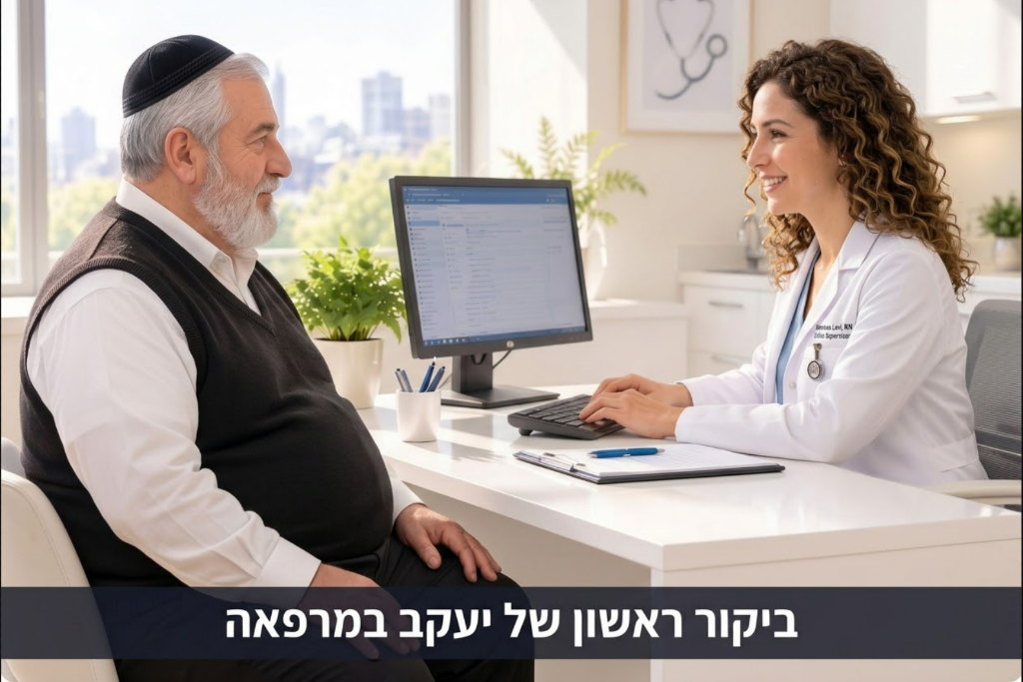




שלב 1 • ביקור ראשון (חלק א') • ינואר 2026
שלב 1: קבלת המטופל – תיאור המטופל ורקע משפחתי
תיאור המטופל והרקע המשפחתי:
שם וגיל:
יעקב, בן 67
מצב משפחתי:
נשוי + 8 ילדים
תעסוקה ורקע:
עובד בישיבה
היסטוריית סוכרת:
סוכרת מאובחנת משנת 2011 (כ-15 שנים)
סטטוס קליני: סוכרת והשמנה
סיפור משפחתי:
סוכרת ידועה במשפחה
סימולציית טיפול ב-GLP1 במטופל הסובל מסוכרת והשמנה וסיבוכים נילווים | TIFERET ELIAV • Diabetes & AI

Slide 7



שלב 1 • ביקור ראשון (חלק א') • ינואר 2026
שלב 1: קבלת המטופל – רקע רפואי ונתוני פתיחה קריטיים
נתוני פתיחה קריטיים:
רקע וסקולרי וקרדיווסקולרי:
אירוע מוחי CVA (2023) עם שארית קושי בדיבור ואי יציבות, מחלת לב איסכמית IHD לאחר צנתור (חסימות 40%-50%)
13.4%
A1C בסיס
(לא מאוזן באופן קיצוני)
96 ק"ג
משקל בסיס
תסמונת דום נשימה בשינה (Severe Sleep Apnea):
מאובחנת משנת 2024
גובה: 163 ס"מ
36.1
BMI התחלתי
כבד שומני (Fatty Liver):
מאובחן משנת 1994 (למעלה מ-30 שנה)
(השמנה דרגה 2)
סימולציית טיפול ב-GLP1 במטופל הסובל מסוכרת והשמנה וסיבוכים נילווים | TIFERET ELIAV • Diabetes & AI

Slide 8
שלב 1 • ביקור ראשון (חלק א') • ינואר 2026
שלב 1: מחלות רקע של המטופל (Past Medical History)
רשימת מחלות רקע ואבחנות מתועדות בתיק הרפואי
2004
2004 (מאובחן 2011)
1994
1992
DISCITIS LUMBAR REGION
DIABETES MELLITUS NON-INSULIN DEPENDENT
FATTY LIVER
HYPERLIPIDEMIA UNSPECIFIED
(L5-L3-S1)
(כבד שומני)
(יתר שומנים בדם)
2019
2019
2019
2012
CORONARY ATHEROSCLEROSIS
ISCHEMIC HEART DISEASE
RIGHT HEART CARDIAC CATHETERIZATION
OBESITY
(טרשת עורקים כלילית)
(IHD - מחלת לב כלילית)
(צנתור LAD 50%, RCA 40%)
(BMI 36.1, משקל 96 ק"ג)
1977-2012
2024
2023
2019
PAST SMOKER
SLEEP APNEA SEVERE
CEREBROVASCULAR ACCIDENT - CVA
HYPERURICEMIA
(עישן בעבר, הפסיק ב-2012)
(דום נשימה בשינה חמור)
(אירוע מוחי)
(עודף חומצת שתן בדם)
סימולציית טיפול ב-GLP1 במטופל הסובל מסוכרת והשמנה וסיבוכים נילווים | TIFERET ELIAV • Diabetes & AI

Slide 9
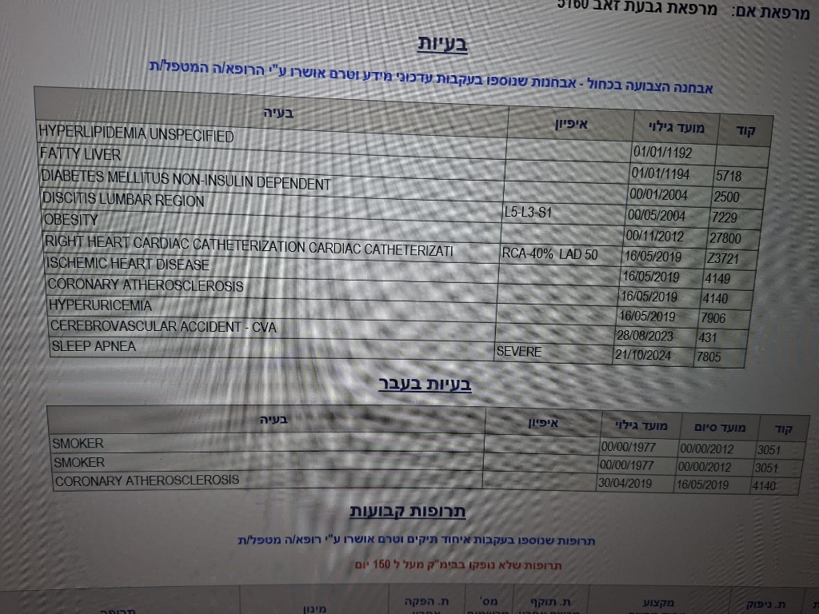

שלב 1 • ביקור ראשון (חלק א') • ינואר 2026
שלב 1: מחלות רקע – תיעוד מהתיק הרפואי
משמעות קלינית:
ריבוי תחלואה טרשתית (CVA, IHD, צנתור), השמנה משמעותית וכבד שומני מעמידים את המטופל בסיכון קרדיווסקולרי ומוחי גבוה במיוחד ומחייבים הגנה וסקולרית ממוקדת.
סימולציית טיפול ב-GLP1 במטופל הסובל מסוכרת והשמנה וסיבוכים נילווים | TIFERET ELIAV • Diabetes & AI

Slide 10






שלב 1 • ביקור ראשון (חלק א') • ינואר 2026
שלב 1: בדיקה גופנית ומדדי סימנים חיוניים
משקל וגובה
דופק
לחץ דם
96 ק"ג | 163 ס"מ
80 פעימות לדקה
158/72 mmHg
משקל בביקור ראשון
(סדיר)
לחץ דם סיסטולי
בדיקת עיניים (רטינה)
הרגל עישון
BMI (מדד מסת גוף)
NODR
מעשן בעבר
36.1
(ללא רטינופתיה סוכרתית)
(הפסיק ב-2012)
היקף מותניים: 98 ס"מ
בדיקת כפות רגליים:
דופק טיבאלי חלש ברגל ימין עם נוכחות של כיב פעיל מטופל במרפאת פצע
סימולציית טיפול ב-GLP1 במטופל הסובל מסוכרת והשמנה וסיבוכים נילווים | TIFERET ELIAV • Diabetes & AI

Slide 11
שלב 1 • ביקור ראשון (חלק א') • ינואר 2026
שלב 1: בדיקות מעבדה בסיסיות (Baseline Laboratory)
LDL-Cholesterol
גלוקוז בצום
HbA1C בסיס
121 mg/dL
220 mg/dL
13.4%
תוצאת מעבדה (H)
(דצמבר 2025)
eGFR (תפקוד כליות)
ACR (חלבון בשתן)
75 mL/min
180 mg/g
(מיקרואלבומינוריה)
סימולציית טיפול ב-GLP1 במטופל הסובל מסוכרת והשמנה וסיבוכים נילווים | TIFERET ELIAV • Diabetes & AI

Slide 12


שלב 1 • ביקור ראשון (חלק א') • ינואר 2026
שלב 1: טיפול תרופתי נוכחי בביקור הראשון
JARDIANCE DUO 12.5MG/850MG
SEMAGLUTIDE 1MG (סמגלוטייד 1 מ"ג - אוזמפיק)
INS TREGLUDEC 100U/1ML (טרגלודק)
1 טבליה X 2 ביום
1 מ"ג פעם בשבוע
40 יחידות פעם ביום
איזון גלוקוז משולב (Empagliflozin + Metformin)
טיפול ב-GLP-1 RA
אינסולין בזאלי פעם ביום
OMEPRADEX 20MG CAP
CARTIA TAB 100MG (אספירין/דילול דם)
ATORVASTATIN TAB 80MG
1 קפסולה ביום
1 טבליה ביום
1 טבליה ביום
הגנה על רירית הקיבה
מניעת אירועים קרדיווסקולריים ומוחיים (CVA)
הורדת שומנים בדם וכולסטרול (LDL)
SERTRALINE 100MG TAB
OMNIC CAP 0.4MG
BETMIGA PR 25MG TAB
1 טבליה ביום
2 כמוסות ביום
1 טבליה ביום
איזון נפשי ורגשי
טיפול במערכת השתן
טיפול בשלפוחית השתן
סימולציית טיפול ב-GLP1 במטופל הסובל מסוכרת והשמנה וסיבוכים נילווים | TIFERET ELIAV • Diabetes & AI

Slide 13
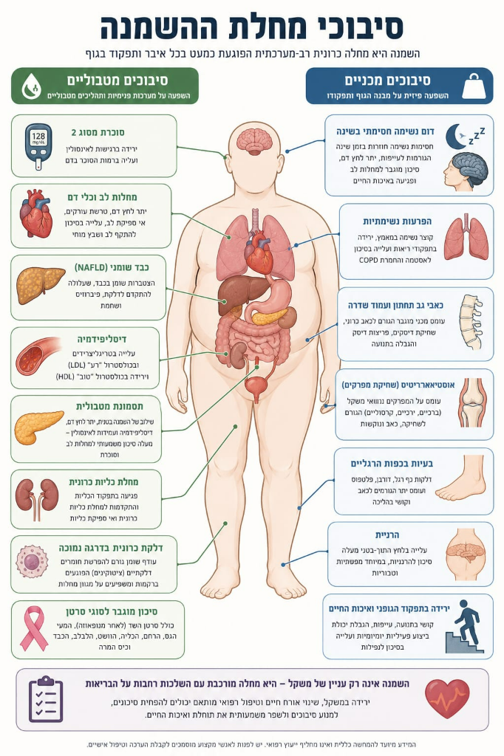



שלב 1 • ביקור ראשון (חלק א') • ינואר 2026
שלב 1: תזכורת – סיבוכי מחלת ההשמנה (Obesity Complications)
ההשמנה כמחלה כרונית רב-מערכתית
מחלת ההשמנה הינה מחלה כרונית רב-מערכתית הפוגעת כמעט בכל איבר ותפקוד בגוף, וכוללת סיבוכים מטבוליים (סוכרת, מחלות לב, כבד שומני, דיסליפידמיה) וסיבוכים מכניים (דום נשימה בשינה, שחיקת מפרקים, בעיות בכפות הרגליים ועוד).
סיבוכים מכניים
סיבוכים מטבוליים
מסקנה טיפולית:
טיפול ממוקד בהשמנה באמצעות GLP-1 RA מעניק מענה רב-מערכתי בו-זמנית!
סימולציית טיפול ב-GLP1 במטופל הסובל מסוכרת והשמנה וסיבוכים נילווים | TIFERET ELIAV • Diabetes & AI

Slide 14
שלב 1 • ביקור ראשון (חלק א') • ינואר 2026
שלב 1: תזכורת – סיבוכי מחלת ההשמנה לפי מערכות
סיבוכים מכניים
סיבוכים מטבוליים
השפעה פיזית על מבנה הגוף והתפקוד
השפעה על מערכות פיזיות והתהליכים המטבוליים
בעיות בכפות הרגליים
דום נשימה חסימתי בשינה
תסמונת מטבולית
סוכרת סוג 2
הרניה (בקע)
הפרעות נשימתיות
מחלת כליות כרונית
מחלות לב וכלי דם
ירידה בתפקוד הגופני ואיכות החיים
כאבי גב תחתון ועמוד שדרה
דלקת כרונית בדרגה נמוכה
כבד שומני (NAFLD)
אוסטיאוארתריטיס (שחיקת מפרקים)
סיכון מוגבר לסוגי סרטן
דיסליפידמיה
סימולציית טיפול ב-GLP1 במטופל הסובל מסוכרת והשמנה וסיבוכים נילווים | TIFERET ELIAV • Diabetes & AI

Slide 15





שלב 1 • ביקור ראשון (חלק א') • ינואר 2026
שלב 1 (חלק א'): תחקור המטופל על ידי האחות (אנמנזה)
תשובת יעקב
שאלת האחות
נושא
"יש לי עבודה מאוד לחוצה, ואני אוכל בנשנושים ולא באופן מסודר."
1. איך אתה מתנהל ביום יום ומהם הרגלי התזונה שלך?
סדר יום ותזונה
"אני עושה הרבה הליכות תוך כדי העבודה כי אני רץ ממקום למקום, אבל חוץ מזה אני לא עושה פעילות גופנית כלשהי."
2. האם אתה מבצע פעילות גופנית בחיי היומיום?
פעילות גופנית
"אני לא ישן הרבה, אולי 4 או 5 שעות בלילה, ואני ישן גרוע."
3. איך השינה שלך בלילה?
איכות ומשך השינה
סימולציית טיפול ב-GLP1 במטופל הסובל מסוכרת והשמנה וסיבוכים נילווים | TIFERET ELIAV • Diabetes & AI

Slide 16

שלב 1 • ביקור ראשון (חלק א') • ינואר 2026
שלב 1 (חלק א'): תחקור המטופל על ידי האחות (אנמנזה) (המשך)
תשובת יעקב
שאלת האחות
נושא
"אני מאוד מפחד מהפצע שיש לי ברגל, כי יש לי שכן שכרתו לו את הרגל ואני מאוד מפחד מזה."
4. מה הכי מטריד אותך כרגע מבחינה בריאותית?
חששות וגורמים מטרידים
"אני לוקח את האוזמפיק רק לפעמים כי אני חושש שזה יכול לפגוע לי בעיניים, וגם אני חושש לקחת את זה כי אני מרבה לטוס ולעבור בין מדינות וחושש מתופעות לוואי."
5. האם אתה מקפיד לקחת את הטיפול התרופתי הקבוע שלך?
היענות לטיפול התרופתי
סימולציית טיפול ב-GLP1 במטופל הסובל מסוכרת והשמנה וסיבוכים נילווים | TIFERET ELIAV • Diabetes & AI

Slide 17

שלב 1 • חלק ב' - שיח טיפולי ותקשורת מקרבת
מה תגידי ליעקב כדי לבנות אמון ולגייס אותו לטיפול?
לאחר שיעקב שיתף אותך בעומס הרב בעבודה, בתזונה הבלתי מסודרת, בשינה הירודה ובפחד העמוק שלו מכריתת רגל – קרא/י את תגובות האחות האפשריות, בחר/י תגובה וצפה/י כיצד יעקב מגיב ואיזה סגנון תקשורת זה מייצג:
4
3
2
1
תגובה 4
תגובה 3
תגובה 2
תגובה 1
מבטלת
טכנית
שיפוטית
אמפתית ומגייסת
סימולציית טיפול ב-GLP1 במטופל הסובל מסוכרת והשמנה וסיבוכים נילווים | TIFERET ELIAV • Diabetes & AI

Slide 18

שלב 1 • חלק ב' - שיח טיפולי ותקשורת מקרבת
מה תגידי ליעקב כדי לבנות אמון ולגייס אותו לטיפול?
תגובה 2 (שיפוטית) - תגובה מאיימת ומעוררת אשמה
תגובה 1 – תגובה אמפתית, מנרמלת ומגייסת (מומלצת)
דברי האחות:
"יעקב, אתה חייב להבין שעם HbA1C של 13.4% והתנהלות כזו של נשנושים וחוסר שינה, אתה מסכן את עצמך. אם לא תתחיל לקחת את עצמך בידיים, לעשות דיאטה מסודרת ולהתעמל, הפצע ברגל רק ילך ויידרדר ותגיע למצבים קשים כמו השכן."
דברי האחות:
"יעקב, אני מבינה אותך לגמרי. זה הכי טבעי בעולם שתפחד מהפצע ברגל, בטח אחרי מה שקרה לשכן שלך. העומס המטורף בעבודה והשינה המועטה בטוח לא מוסיפים לזה... דע שאתה לא לבד בזה, יש פה צוות שלם שיעזור לך ולצידך לאורך כל הדרך. אנחנו הולכים לשמור על הרגל שלך ביחד, וביחד נתקדם ונאזן את הסוכר צעד אחר צעד, בקצב שמתאים לך."
תגובת יעקב:
מתכווץ בכיסא בחוסר אונים: "אני יודע שאני לא בסדר... הדיבורים האלה רק עושים לי יותר חרדה..."
תגובת יעקב:
(נושם לרווחה, מביט באחות בעיניים רגועות יותר ומחייך קלות): "תודה רבה, החשש מסיבוכים לפעמים משתק אותי אבל אני שמח שיש כאן צוות שמבין ועוזר ואני מוכן לעשות מה שצריך כדי להתאזן."
הטחת אשמה מגבירה חרדה וגורמת להסתגרות והימנעות מטיפול.
תגובה מומלצת ביותר! מתן לגיטימציה לחרדה והצעת שותפות בגובה העיניים מפיגים את המתח ויוצרים נכונות גבוהה לשיתוף פעולה.
סימולציית טיפול ב-GLP1 במטופל הסובל מסוכרת והשמנה וסיבוכים נילווים | TIFERET ELIAV • Diabetes & AI

Slide 19
שלב 1 • חלק ב' - שיח טיפולי ותקשורת מקרבת
מה תגידי ליעקב כדי לבנות אמון ולגייס אותו לטיפול? (המשך)
תגובה 4 (מבטלת) - ביטול חששות שטחי ("אל תדאג")
תגובה 3 (טכנית) - תגובה פרוטוקולית ללא אמפתיה
דברי האחות:
"אל תחשוב על דברים רעים כמו כריתות, תהיה אופטימי! יהיה בסדר, רק תדאג לקחת את התרופות בזמן והכל יסתדר."
דברי האחות:
"טוב יעקב, אין מה להיכנס ללחץ ממה שקרה לשכן. לגבי הפצע ברגל - אנחנו נחליף לך חבישה במרפאת פצע, נתאים לך טיפול תרופתי חדש ונשלח אותך לעשות בדיקות מעבדה מעודכנות."
תגובת יעקב:
מניע ראשו באי-נוחות: "קל לומר תהיה אופטימי, אבל הפצע עדיין מפחיד אותי..."
תגובת יעקב:
מהנהן בקרירות: "בסדר, מה שתגידי... רק מקווה שלא יהיו תופעות לוואי."
עידוד שטחי מבטל את הרגש של המטופל וגורם לתחושה שלא מקשיבים לו.
התעלמות מהמצוקה הרגשית מונעת בניית אמון טיפולי עמוק.
סימולציית טיפול ב-GLP1 במטופל הסובל מסוכרת והשמנה וסיבוכים נילווים | TIFERET ELIAV • Diabetes & AI

Slide 20
שלב 2
ביקור ראשון (חלק ב')
02
החלטה על אינסולין קצר טווח, פריקת Libre, בדיקת הזרקות, דילמה וחשיבה קלינית, יתרונות קליניים ומחקרים נלווים (STEP, SELECT, שב"ן)

Slide 21



שלב 2 • ביקור ראשון (חלק ב')
שלב 2: החלטה על התחלת טיפול באינסולין קצר טווח (נובורפיד)
ביקור ראשון (חלק ב') • החלטה טיפולית
עקב היפרגליקמיה משמעותית לאחר האוכל ו-A1C מאוד גבוה, הוחלט להוסיף למטופל טיפול באינסולין קצר טווח נובורפיד (Novorapid) 3 פעמים ביום לפני כל ארוחה, והוא חובר לסנסור Libre.
מרכיבי ההתערבות המיידית:
הכנה ל-Wegovy
הדרכת הזרקות
חיבור לחיישן Libre
נובורפיד לפני ארוחות
תכנון שילוב GLP-1 RA להורדת משקל ותנגודת.
רוטציה קבועה במרחק 4 אצבעות מהטבור לכיוון המותן ומניעת ליפודוסטרופיה.
התחלת ניטור סוכר רציף לקבלת תמונה מלאה של תנודתיות הגלוקוז.
מתן מענה ספציפי לעליות הסוכר החדות לאחר האוכל והתאמה לגודל הארוחה.
סימולציית טיפול ב-GLP1 במטופל הסובל מסוכרת והשמנה וסיבוכים נילווים | TIFERET ELIAV • Diabetes & AI

Slide 22


שלב 2 • ביקור ראשון (חלק ב')
שלב 2: בדיקת מקומות הזרקה ופריקת נתוני קורא Libre (פברואר 2026)
בדיקת מקומות הזרקת אינסולין וטכניקה
הדרכה קלינית שניתנה:
בדיקה פיזיקלית • אזורי הזרקה
בדיקת אזורי הזרקה וצורת הזרקת אינסולין.
החלפת מחט חדשה וסטרילית בכל הזרקה ללא יוצא מן הכלל.
1
טכניקה ואחסון תקינים:
המטופל מזריק נכון במקומות הנכונים ומאחסן נכון את האינסולין.
רוטציה קבועה במרחק 4 אצבעות מהטבור לכיוון המותן למניעת החמרת הליפודוסטרופיה.
2
הסבר כי הזרקה לתוך רקמה מצולקת/שומנית משבשת קשות את ספיגת האינסולין וגורמת לתנודות גלוקוז בלתי צפויות.
ליקוי שנמצא:
אך לא מקפיד להחליף מחט בכל הזרקה וקיבל הסבר לכך.
3
סימולציית טיפול ב-GLP1 במטופל הסובל מסוכרת והשמנה וסיבוכים נילווים | TIFERET ELIAV • Diabetes & AI

Slide 23
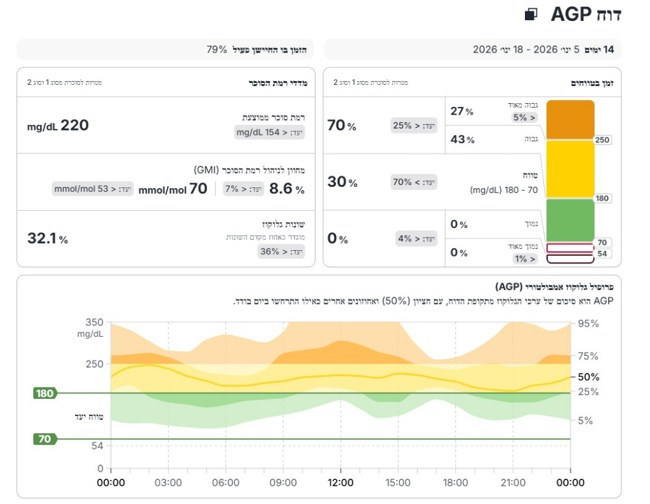

שלב 2 • ביקור ראשון (חלק ב')
שלב 2: פריקת נתוני קורא Libre (פברואר 2026)
פריקת נתוני קורא Libre (פברואר 2026)
חיבור קורא ה-Libre הכחול בכבל USB צהוב למחשב המרפאה לפריקת נתוני הסוכר הרציפים מחודש פברואר.
דוח AGP • 14 ימים (5 ינו׳ 2026 – 18 ינו׳ 2026)
רמת סוכר ממוצעת
זמן בטווח (TIR)
mg/dL
220
70-180 mg/dL
30%
שונות גלוקוז
מדד לניהול רמת הסוכר (GMI)
%CV
32.1%
70 mmol/mol
8.6%
סימולציית טיפול ב-GLP1 במטופל הסובל מסוכרת והשמנה וסיבוכים נילווים | TIFERET ELIAV • Diabetes & AI

Slide 24
שלב 2 • ביקור ראשון (חלק ב')
שלב 2: דילמה וחשיבה קלינית - שאלות פתוחות
3
2
1
איזה שינויים אפשר ונדרש לבצע? ולמה?
האם הטיפול שהמטופל מקבל מספיק אופטימלי למצב שלו?
האם המטופל עומד ביעד האיזון שלו?
הוספת טיפול ב-GLP-1 (וויגובי):
לא.
לא
הורדת משקל והפחתת תאבון.
הענקת הגנה קרדיווסקולרית ומוחית למניעת סיבוכים טרשתיים.
שיפור בתנגודת לאינסולין.
מתן מינוני אינסולין גבוהים לא מספק מספיק הגנה נגד סיבוכים טרשתיים.
כי ה-A1C עדיין 8.6% והמטופל אינו מאוזן.
סימולציית טיפול ב-GLP1 במטופל הסובל מסוכרת והשמנה וסיבוכים נילווים | TIFERET ELIAV • Diabetes & AI

Slide 25
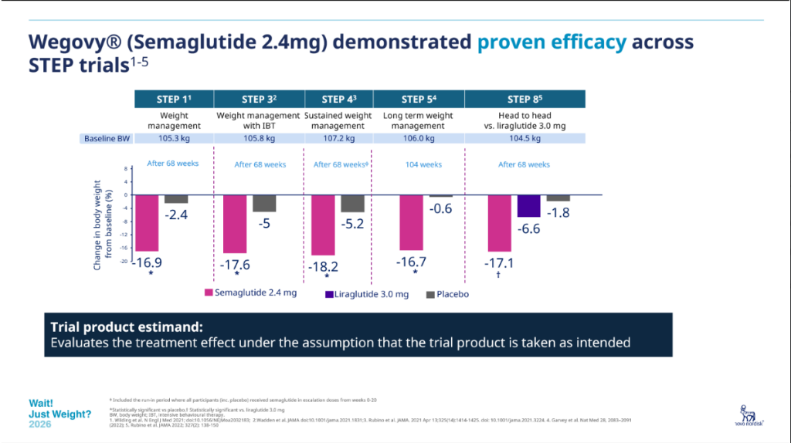
שלב 2 • יתרונות קליניים ומחקרים נלווים
שלב 2: תוצאות מחקרי STEP - יעילות מוכחת בירידה במשקל
השפעה על ירידה במשקל (תוכנית STEP)
ירידה דרמטית ומשמעותית במשקל (STEP 1): הטיפול ב-Wegovy (סמגלוטייד 2.4 מ"ג) הוביל לירידה ממוצעת מרשימה של 16.9% ממשקל הגוף כעבור 68 שבועות (לעומת 2.4% בלבד בקבוצת הפלצבו).
16.9%
STEP 1
שמירה על המשקל לאורך זמן (STEP 5): מחקר ארוך הטווח (104 שבועות / שנתיים) הוכיח שמירה יציבה ומתמשכת על הירידה במשקל עם ירידה ממוצעת של 16.7%.
16.7%
STEP 5
עליונות מובהקת בהשוואה לליראגלוטייד (STEP 8): במחקר השוואתי ישיר (Head to Head), סמגלוטייד 2.4 מ"ג הראתה יעילות כפולה ויותר עם ירידה של 17.1% במשקל לעומת 6.6% בלבד בליראגלוטייד 3.0 מ"ג.
17.1%
STEP 8
שילוב עם התערבות התנהגותית (STEP 3): בשילוב טיפול התנהגותי אינטנסיבי (IBT) הושגה ירידה של 17.6% במשקל.
17.6%
STEP 3
סימולציית טיפול ב-GLP1 במטופל הסובל מסוכרת והשמנה וסיבוכים נילווים | TIFERET ELIAV • Diabetes & AI

Slide 26
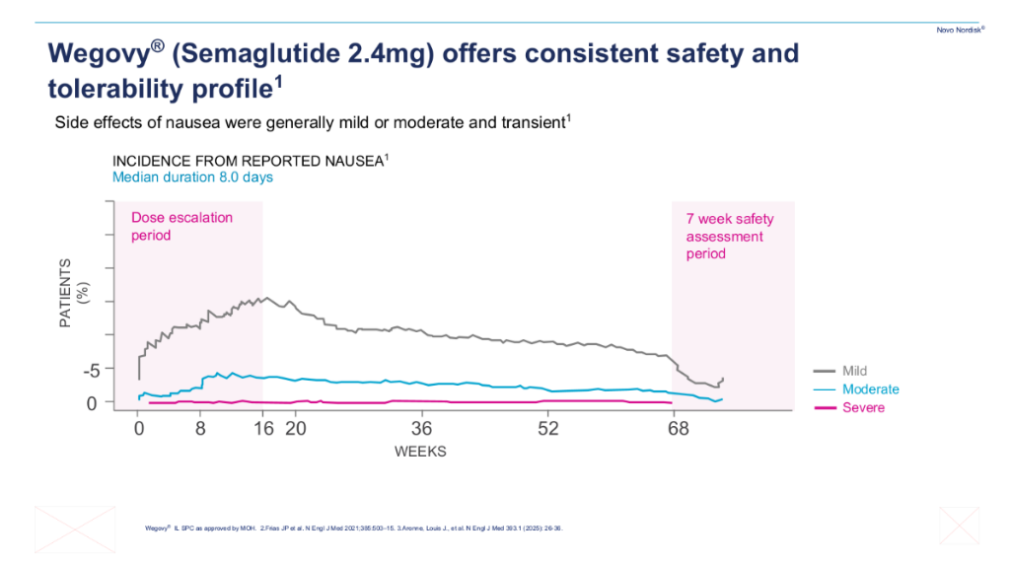
שלב 2 • יתרונות קליניים ומחקרים נלווים
שלב 2: פרופיל סבילות ובטיחות עקבי - תופעת הלוואי של בחילה
סבילות ותופעות לוואי (בחילות)
תופעות לוואי קלות עד בינוניות (Mild/Moderate): בחילות המופיעות תחת הטיפול ב-Wegovy 2.4mg הן ברובן המכריע בדרגת חומרה קלה עד בינונית בלבד וחולפות מעצמן.
קלה–בינונית
Mild / Moderate
משך זמן חציוני קצר ביותר: משך הזמן החציוני (Median Duration) של תופעת הבחילה המדווחת עומד על 8.0 ימים בלבד.
8.0
ימים (חציון)
שיא זמני בתקופת הטיטרציה (Dose Escalation Period): שכיחות הבחילות עולה בעיקר בשבועות הראשונים (שבועות 0–16) במהלך העלייה ההדרגתית במינון, ולאחר מכן במעבר למינון היעד היא הולכת ויורדת בהתמדה עד להתייצבות מלאה.
0–16
שבועות
שיעור אפסי של תופעות חמורות (Severe): תופעות לוואי של בחילה בדרגה חמורה הינן נדירות ביותר (הקו הוורוד בתחתית התיעוד שואף לאפס).
נדיר
Severe
סימולציית טיפול ב-GLP1 במטופל הסובל מסוכרת והשמנה וסיבוכים נילווים | TIFERET ELIAV • Diabetes & AI

Slide 27
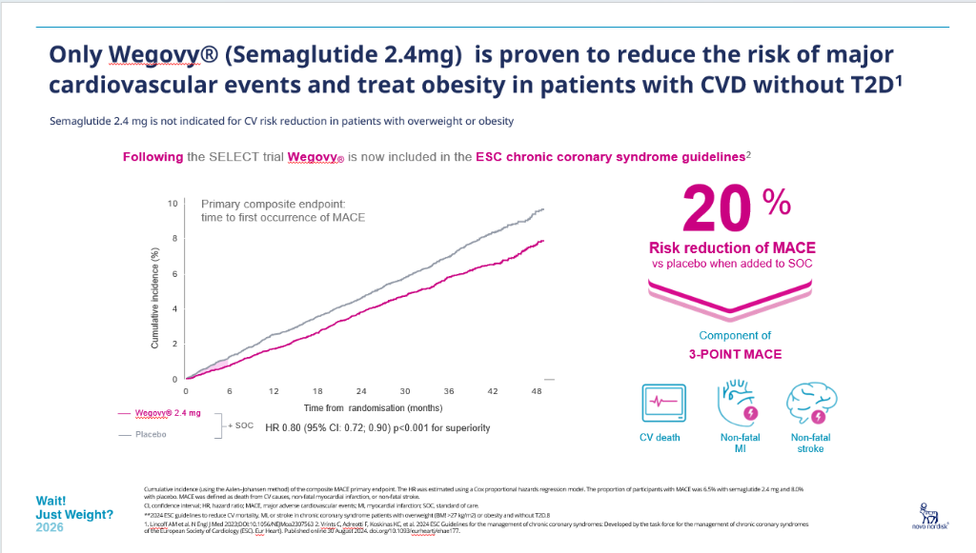

שלב 2 • יתרונות קליניים ומחקרים נלווים
שלב 2: תוצאות מחקר SELECT - ירידה מובהקת של 20% באירועים קרדיווסקולריים ומוחיים (MACE)
השפעה על מחלות טרשתיות
הפחתה מובהקת של 20% בסיכון ל-MACE: מחקר ה-SELECT ההיסטורי הוכיח כי טיפול ב-Wegovy (סמגלוטייד 2.4 מ"ג) מביא לירידה יחסית דרמטית של 20% בסיכון לאירועים קרדיווסקולריים מיוחלים (3-Point MACE) בהשוואה לפלצבו (HR 0.80, 95% CI: 0.72-0.90, p<0.001).
20%
MACE ↓
הגנה על 3 המדדים המרכזיים (3-Point MACE): ההפחתה שנצפתה כוללת ירידה במקביל ב:
אירוע מוחי לא קטלני
אוטם שריר הלב לא קטלני
מוות מסיבות קרדיווסקולריות
Non-fatal Stroke / CVA
Non-fatal MI
CV Death
חשיבות קריטית עבור יעקב:
במטופל בן 67 עם רקע של אירוע מוחי (2023) CVA ומחלת לב איסכמית IHD (צנתור חסימות 50%), הטיפול ב-Wegovy מעניק הגנה מוחית ולבבית חיונית למניעת אירוע מוחי או לבבי חוזר.
הכללה בהנחיות הקרדיולוגיה האירופיות (ESC 2024): בעקבות תוצאות מחקר ה-SELECT, הוכנסה Wegovy 2.4mg להנחיות ה-ESC העדכניות (2024) לניהול תסמונת כלילית כרונית (Chronic Coronary Syndrome).
סימולציית טיפול ב-GLP1 במטופל הסובל מסוכרת והשמנה וסיבוכים נילווים | TIFERET ELIAV • Diabetes & AI

Slide 28
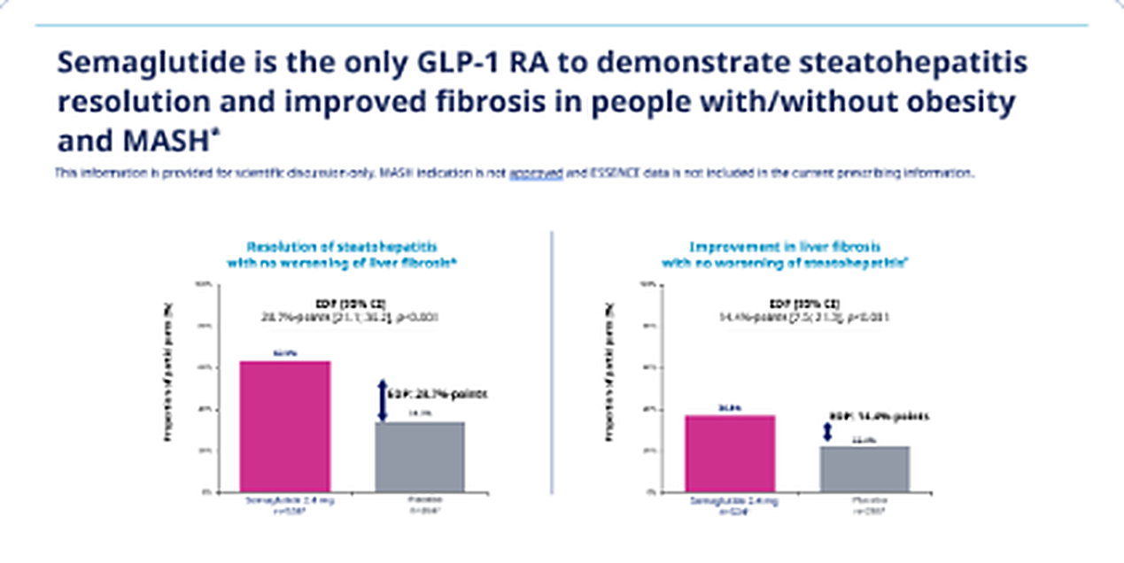
שלב 2 • יתרונות קליניים ומחקרים נלווים
שלב 2: תוצאות מחקר ה-ESSENCE - יעילות סמגלוטייד 2.4 מ"ג בטיפול בכבד שומני (MASLD / MASH)
השפעה על כבד שומני (MASLD / MASH)
שיפור מובהק בדלקת ובנזק הכבדי (MASH Resolution): במחקר ה-ESSENCE הפאזה ה-3, טיפול ב-Wegovy (סמגלוטייד 2.4 מ"ג) הוביל לנסיגה (Resolution) של דלקת הכבד הסטאטוטית ללא החמרה בפיברוזיס בשיעור גבוה מובהק לעומת פלצבו.
28.7%
EDP מול פלצבו
שיפור בפיברוזיס הכבדי (Fibrosis Improvement): הושג שיפור מובהק בדרגת הפיברוזיס הכבדי (הצטלקות הכבד) ללא החמרה בדלקת הכבד (Steatohepatitis).
14.4%
EDP מול פלצבו
חשיבות קריטית עבור יעקב:
יעקב סובל מכבד שומני (MASLD), והטיפול ב-Wegovy מעניק מענה כפול - ירידה במשקל והגנה ישירה על רקמת הכבד ומניעת התקדמות הפיברוזיס.
הפחתת תכולת השומן בכבד ואנזימי כבד (ALT/AST): טיפול ב-Wegovy מפחית משמעותית את אחוז השומן התוך-כבדי ומנרמל את ערכי תפקודי הכבד (ALT, AST).
סימולציית טיפול ב-GLP1 במטופל הסובל מסוכרת והשמנה וסיבוכים נילווים | TIFERET ELIAV • Diabetes & AI

Slide 29
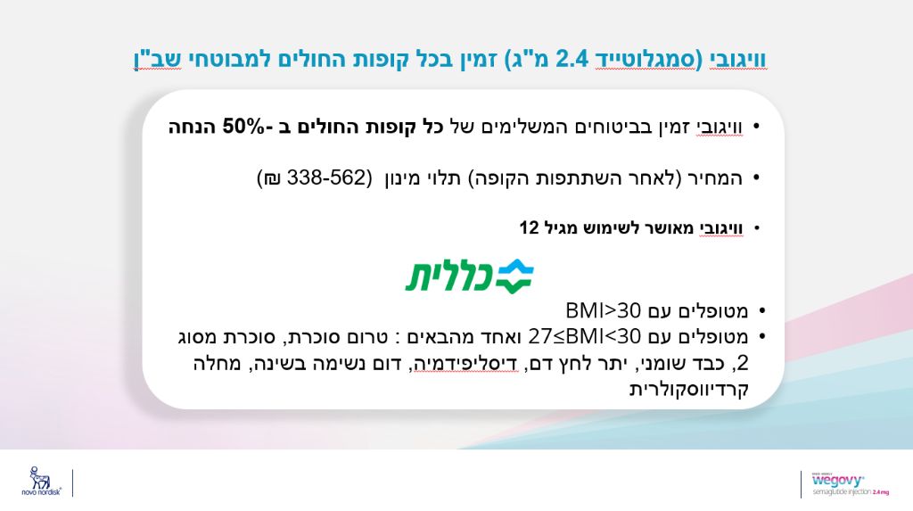

שלב 2 • יתרונות קליניים ומחקרים נלווים
שלב 2: קריטריוני זכאות והשתתפות קופות החולים (שב"ן) לטיפול ב-Wegovy®
קריטריוני זכאות לוויגובי (גם דום נשימה בשינה בלבד)
זמינות וסבסוד בביטוחים המשלימים (שב"ן): תרופת Wegovy® (סמגלוטייד 2.4 מ"ג) זמינה בכל קופות החולים (כללית, מכבי, מאוחדת, לאומית) למבוטחי שב"ן ב-50% הנחה (מחיר השתתפות עצמית של 338-562 ₪ בלבד בהתאם למינון).
קריטריון BMI מעל 30 (BMI > 30 kg/m²): זכאות מלאה למטופלים הסובלים מהשמנה (BMI מעל 30).
1
קריטריון 27 ≤ BMI < 30 עם מחלות נלוות (כולל כבד שומני!): זכאות למטופלים עם BMI מ-27 ומעלה בנוכחות לפחות סיבוך/גורם סיכון אחד מהבאים: כבד שומני, טרום סוכרת, סוכרת מסוג 2, יתר לחץ דם, דיסליפידמיה, דום נשימה בשינה (OSA), או מחלה קרדיווסקולרית.
2
התאמה מלאה למטופל (יעקב):
יעקב (בן 67, BMI בסיס 36.1, סובל מכבד שומני, CVA, IHD ודום נשימה בשינה) עומד במלוא קריטריוני הזכאות לקבלת Wegovy בסבסוד שב"ן!
גיל מאושר לשימוש: התרופה מאושרת לשימוש במבוגרים ומתבגרים החל מגיל 12 ומעלה.
סימולציית טיפול ב-GLP1 במטופל הסובל מסוכרת והשמנה וסיבוכים נילווים | TIFERET ELIAV • Diabetes & AI

Slide 30

שלב 2 • ביקור ראשון (חלק ב')
שלב 2: שינויים בטיפול התרופתי והנחיות אורח חיים
ייעוץ ותמיכה תזונתית
פעילות גופנית מותאמת
התחלת וויגובי 1 מ"ג
מעקב דיאטנית קלינית
אירובי + אנאירובי
(מעבר מאוזמפיק 1 מ"ג)
המטופל הודרך והופנה למעקב קבוע אצל דיאטנית קלינית להתאמת תזונה מבוקרת פחמימות.
המטופל הודרך על ביצוע פעילות גופנית אירובית ואנאירובית משולבת לשיפור רגישות לאינסולין.
תוך הדרכה על ביצוע טיטרציה הדרגתית.
סימולציית טיפול ב-GLP1 במטופל הסובל מסוכרת והשמנה וסיבוכים נילווים | TIFERET ELIAV • Diabetes & AI

Slide 31
שלב 3
מעקב וויגובי 2.4 מ"ג
03
סולם מינוני Wegovy, הורדת אינסולין בולוס מ-12 ל-8 יחידות לארוחה, הורדת בזאלי מ-40 ל-36 יחידות ומניעת היפוגליקמיה

Slide 32
שלב 3 • מעקב וויגובי 2.4 מ"ג
שלב 3: מעקב תחת Wegovy 2.4mg והתאמת מינונים
מד סולם מינוני Wegovy (Semaglutide) – תהליך טיטרציה מדורג והגעה למינון היעד
מינון יעד נוכחי
2.4 mg
שלב 4
1.7 mg
שלב 3
1.0 mg
שלב 2
0.5 mg
מינון התחלתי
0.25 mg
מינון מלא פעיל!
שלב ביניים
מעבר מאוזמפיק
העלאה חודש 2
הסתגלות
סימולציית טיפול ב-GLP1 במטופל הסובל מסוכרת והשמנה וסיבוכים נילווים | TIFERET ELIAV • Diabetes & AI

Slide 33

שלב 3 • מעקב וויגובי 2.4 מ"ג
שלב 3: התאמות מינוני אינסולין במקביל לירידה במשקל ובתנגודת
אינסולין בזאלי (טרגלודק Degludec)
אינסולין קצר טווח (נובורפיד בולוס)
אחרי
לפני
אחרי
לפני
36
40
8u
12u
יחידות פעם ביום
יחידות פעם ביום
לארוחה · במינון וויגובי 2.4 מ"ג
לארוחה · לאחר הוספת נובורפיד
האינסולין הבזאלי ירד מ-40 יחידות ל-36 יחידות פעם ביום.
המטופל לא קיבל אינסולין קצר טווח בהתחלה. לאחר הוספת נובורפיד הגיע ל-12 יחידות לארוחה, ועם ההגעה למינון המקסימלי של וויגובי (2.4 מ"ג) ירד ל-8 יחידות לארוחה.
חשיבות קלינית עליונה:
במטופל סוכרת סוג 1 חובה לשמור תמיד על אינסולין בזאלי מספק למניעת קטואצידוזיס (DKA), למרות הירידה המרשימה בתנגודת!
פרוטוקול בטיחות למניעת היפוגליקמיה:
במידה וערכי הסוכר בצום בבוקר יורדים מתחת ל-90 mg/dL – להוריד מיד 2 יחידות מהאינסולין הבזאלי (Degludec).
סימולציית טיפול ב-GLP1 במטופל הסובל מסוכרת והשמנה וסיבוכים נילווים | TIFERET ELIAV • Diabetes & AI

Slide 34

שלב 3 • מעקב וויגובי 2.4 מ"ג
שלב 3: הישגים קליניים במעקב ספטמבר 2026
אינסולין בזאלי (טרגלודק)
אינסולין בולוס (נובורפיד)
ירידה במשקל וב-BMI
איזון גליקמי HbA1C
36 יחידות
8u לארוחה
‎-11 ק"ג
5.0%
ירד מ-40 יחידות
ירד מ-12u לארוחה
משקל: 85 ק"ג (מ-96 ק"ג)
צניחה מ-13.4% בבסיס!
התאמה מבוקרת עם פרוטוקול צום <90 mg/dL לשמירה מלאה מפני DKA.
הירידה ל-8 יחידות לארוחה הושגה עם ההגעה למינון המקסימלי של וויגובי (2.4 מ"ג).
BMI ירד מ-36.1 ל-32.0, הפחתת היקף מותניים והקלה בעומס על הרגליים.
ירידה מוחלטת של 8.4% ב-A1C ללא אירועי היפוגליקמיה חמורים.
שאלת בטיחות קלינית: מהו הכלל הקליני החשוב ביותר בעת טיטרציית GLP-1 ב-T1D?
ב-T1D חובה לנטר ברציפות, להפחית בולוס בהתאם לתזונה ולתנגודת, אך לשמור על כיסוי בזאלי מספק למניעת DKA קטואצידוזיס!
סימולציית טיפול ב-GLP1 במטופל הסובל מסוכרת והשמנה וסיבוכים נילווים | TIFERET ELIAV • Diabetes & AI

Slide 35
שלב 4
מעקב ספטמבר 2026
04
ניתוח מדדי חיישן סוכר Libre 2 / AGP: זינוק ב-TIR מ-30% ל-79%, סוכר ממוצע 116 mg/dL, GMI 6.1% וניתוח פרופיל יממתי מלא

Slide 36
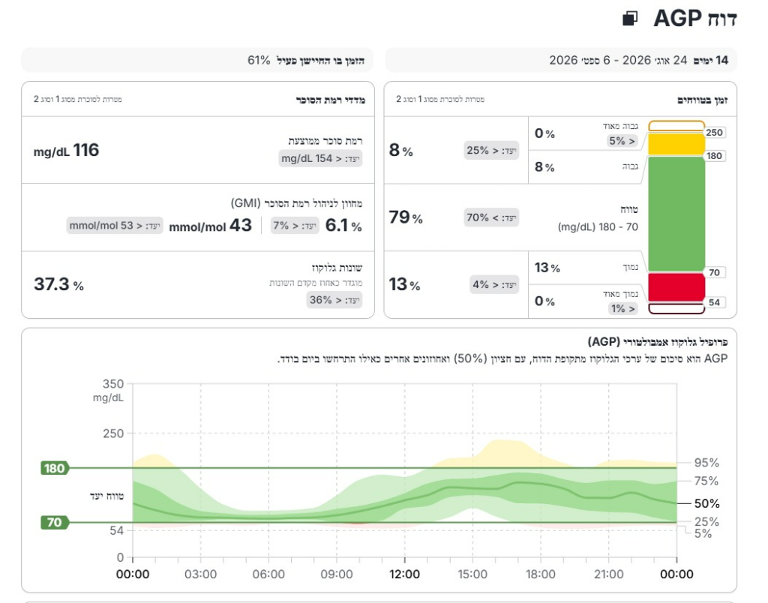
שלב 4 • מעקב ספטמבר 2026
שלב 4: ניתוח מדדי חיישן FreeStyle Libre 2 ו-AGP תחת Wegovy 2.4mg
תוצאות דוח ה-AGP המעודכן (24/8/2026 - 6/9/2026)
רמת גלוקוז ממוצעת
זמן בטווח היעד (TIR 70-180 mg/dL)
116 mg/dL
79%
ירדה מ-220 mg/dL בדוח הקודם!
עבר בהצלחה רבה את היעד הבינלאומי (>70%)!
ערכים מעל הטווח (>180 mg/dL)
מדד ניהול גלוקוז משוער (GMI)
8%
6.1%
ירדו מ-70% ל-8% בלבד (0% מעל 250!)
תואם A1C של כ-6.1% (43 mmol/mol)
אירועי היפוגליקמיה (<70 mg/dL)
שונות גלוקוז (%CV)
13%
37.3%
אירועים קלים (54-69), 0% אירועים חמורים (<54)
קרובה מאוד ליעד היציבות (≤36%)
סימולציית טיפול ב-GLP1 במטופל הסובל מסוכרת והשמנה וסיבוכים נילווים | TIFERET ELIAV • Diabetes & AI

Slide 37
שלב 4 • מעקב ספטמבר 2026
שלב 4: השוואת מדדי החיישן – לפני וויגובי לעומת תחת Wegovy 2.4mg
תחת Wegovy 2.4mg (ספטמבר 2026) | לפני וויגובי (פברואר 2026) | מדד קליני ב-AGP
79% (עבר את היעד!) | 30% בלבד | זמן בטווח היעד (TIR 70-180 mg/dL)
116 mg/dL (נחתך בחצי!) | 220 mg/dL | רמת גלוקוז ממוצעת
6.1% | 8.6% | מדד ניהול גלוקוז משוער (GMI)
8% בלבד (0% מעל 250!) | 70% (מתוכם 27% מעל 250!) | ערכים מעל הטווח (>180 mg/dL)
37.3% | 32.1% | שונות גלוקוז (%CV)
85 ק"ג (BMI 32.0) | 96 ק"ג (BMI 36.1) | משקל המטופל ו-BMI
8 יחידות לארוחה | 12 יחידות לארוחה | מינון אינסולין בולוס (נובורפיד)
36 יחידות פעם ביום | 40 יחידות פעם ביום | מינון אינסולין בזאלי (טרגלודק)
סימולציית טיפול ב-GLP1 במטופל הסובל מסוכרת והשמנה וסיבוכים נילווים | TIFERET ELIAV • Diabetes & AI

Slide 38
שלב 5
סיכום מקרה
05
הטבה במשקל, בשינה ובפצע כף הרגל, הפחתת סיכון טרשתי ועקרונות לפרקטיקה

Slide 39

שלב 5 • סיכום מקרה
שלב 5: סיכום קליני של המקרה
סיכום המקרה המרפאי:
המטופל סבל מהשמנה וריבוי של סיבוכי השמנה וסוכרת, ביניהם כבד שומני, דום נשימה בשינה, ומחלות טרשתיות כמו CVA ו-IHD. בעקבות התחלת הטיפול בהשמנה באמצעות וויגובי (Wegovy), המטופל ירד במשקל, מדווח על שינה טובה יותר, הסוכרת התאזנה משמעותית תוך הורדה במינוני האינסולין, נרשם שיפור בפצע שהתפתח בכף הרגל, והסיכון למחלות טרשתיות הופחת באופן משמעותי.
36u
85 ק"ג
6.1%
79%
אינסולין בזאלי מותאם
ירידה במשקל המטופל
אינדיקטור גליקמי (GMI)
זמן בטווח היעד (TIR)
טרגלודק ליום
הפחתה של 11 ק"ג
סוכר ממוצע 116 mg/dL
זינוק מ-30% ל-79%!
סימולציית טיפול ב-GLP1 במטופל הסובל מסוכרת והשמנה וסיבוכים נילווים | TIFERET ELIAV • Diabetes & AI

Slide 40
שלב 5 • עקרונות לפרקטיקה
שלב 5: ארבעת העקרונות המנחים לפרקטיקה הרפואית
הפחתת תנגודת לאינסולין והורדת משקל
2
מעקב אורח חיים ותזונה
1
הטיפול ב-GLP-1 RA (Wegovy 2.4mg) הביא לירידה במשקל מ-96 ק"ג ל-85 ק"ג ולהפחתה דרמטית במינון האינסולין הבולוס (מ-12u ל-8u לארוחה) והאינסולין הבזאלי (מ-40u ל-36u).
המטופל נמצא במעקב רציף של דיאטנית קלינית ומבצע, גם אם בצורה מוגבלת, פעילות גופנית סדירה המותאמת למצבו הבריאותי.
איזון גליקמי מוכח ב-CGM
4
הגנה קרדיווסקולרית ומוחית והטבה בסיבוכים
3
חיישן Libre 2 מדגים זינוק מרהיב מ-30% ל-79% בטווח היעד (TIR) וירידה בסוכר הממוצע מ-220 ל-116 mg/dL עם GMI של 6.1%.
שיפור משמעותי באיכות השינה (דום נשימה בשינה), הטבה בהחלמת הפצע בכף הרגל והפחתת הסיכון למחלות טרשתיות במטופל לאחר CVA ו-IHD.
סימולציית טיפול ב-GLP1 במטופל הסובל מסוכרת והשמנה וסיבוכים נילווים | TIFERET ELIAV • Diabetes & AI

Slide 41

שלב 5 • סיכום ומעקב
שלב 5: תוכנית המשך מעקב וסגירה
הנחיות המשך מעקב קליני עבור יעקב:
מעקב מרפאת פצע: המשך ביקורים שבועיים במרפאת פצע להשלמת סגירת הכיב ברגל ימין.
מינונים תרופתיים מעודכנים:
המשך מינון אחזקתי של Wegovy 2.4 mg אחת לשבוע.
ניטור רציף ב-Libre 2: המשך סריקה יומיומית, מעקב אחר התראות היפוגליקמיה ליליות ושמירה על TIR > 70%.
המשך אינסולין בזאלי Degludec (טרגלודק) 36 יחידות ליום.
תזונה ופעילות גופנית: מפגש חודשי עם דיאטנית קלינית ושמירה על שגרת הליכות מותאמת.
אינסולין נובורפיד 8 יחידות לפני כל ארוחה לפי מעקב ערכים.
בדיקות מעבדה תקופתיות: בדיקת HbA1C, ליפידים ותפקודי כליה (eGFR, ACR) בעוד 3 חודשים.
סימולציית טיפול ב-GLP1 במטופל הסובל מסוכרת והשמנה וסיבוכים נילווים | TIFERET ELIAV • Diabetes & AI

Slide 42
סיום הלומדה והמצגת בהצלחה!
המקרה של יעקב ממחיש את המהפך הטיפולי שמאפשר טיפול מבוסס GLP-1 RA (Wegovy 2.4mg) במטופלי סוכרת והשמנה מורכבים – שיפור דרמטי באיזון הסוכרת, ירידה במשקל, הפחתת עומס אינסולין והגנה טרשתית מצילת חיים.
TIFERET ELIAV • Diabetes & AI

